Slide 1
Control desktop la distanta pentru windows
Coordonator stiintific,
Lect. Dr. Cosmin-Nicolae Varlan
Absolvent,
Iustin Irimia

Slide 2
Plan de prezentare
Introducere
Context
Captarea imaginilor
Obtinerea zonelor schimbate
Codificarea imaginilor
Server de intermediere/sesiuni
Concluzii

Slide 3
Introducere
Proiectul de fata prezinta o solutie pentru problema de control la distanta, pentru platforma Windows.
Controlul calculatoarelor la distanta este necesar in urmatoarele situatii:
configurarea unui calculator la distanta
depanarea unor aplicatii, ce ruleaza deja la un client
accesul securizat intr-o retea (prin controlul unui calculator din intranet)
prezentari la distanta

Slide 4
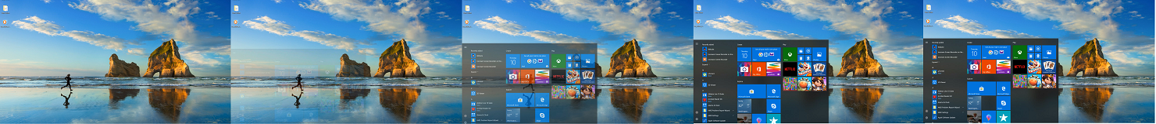
Context
Atunci cand utilizam PC-ul, putem privi toate aceste operatii ca pe un film (deruland un numar (mediu) de cadre intr-un interval scurt de timp). Pentru ca utilizatorul sa vada operatiile efectuate pe masina gazda, cea din urma va trebui sa-i trimita imaginile “prinse” in timp real.

Slide 5
Context
Atunci cand utilizam PC-ul, putem privi toate aceste operatii ca pe un film (deruland un numar (mediu) de cadre intr-un interval scurt de timp). Pentru ca utilizatorul sa vada operatiile efectuate pe masina gazda, cea din urma va trebui sa-i trimita imaginile “prinse” in timp real.
Dupa ce sunt capate imaginile, acestea trebuie codificate pentru a ocupa cat mai putin spatiu, deoarece o imagine intreaga poate ocupa zeci de MB, ingreunand viteza de transfer a datelor in retea.

Slide 6
Context
Atunci cand utilizam PC-ul, putem privi toate aceste operatii ca pe un film (deruland un numar (mediu) de cadre intr-un interval scurt de timp). Pentru ca utilizatorul sa vada operatiile efectuate pe masina gazda, cea din urma va trebui sa-i trimita imaginile “prinse” in timp real.
Dupa ce sunt capate imaginile, acestea trebuie codificate pentru a ocupa cat mai putin spatiu, deoarece o imagine intreaga poate ocupa zeci de MB, ingreunand viteza de transfer a datelor in retea.
In final, imaginile vor fi desenate de catre client. Pentru a putea creste numarul de cadre pe secunda, este important sa ca metodele de captare/codificare/afisare a imaginilor sa fie cat mai rapide.

Slide 7
Captarea imaginilor
Au fost folosite urmatoarele metode, in ordinea implementarii:
GDI
Direct3D
Desktop Duplication API (DDA)
GDI are cele mai mici performante deoarece imaginile sunt intermediate si nu obtinute direct de la GPU.
Direct3D are performate mai ridicate, deoarece putem accesa suprafata ecranului in mod direct (operatiile sunt la nivel de GPU).
In final, a fost ales DDI, deoarece atinge cele mai mari performante, datorita driverului oglinda (mirror driver).
Metoda captare | FPS
GDI | 19
Direct3D | 37
DDI | 134

Slide 8
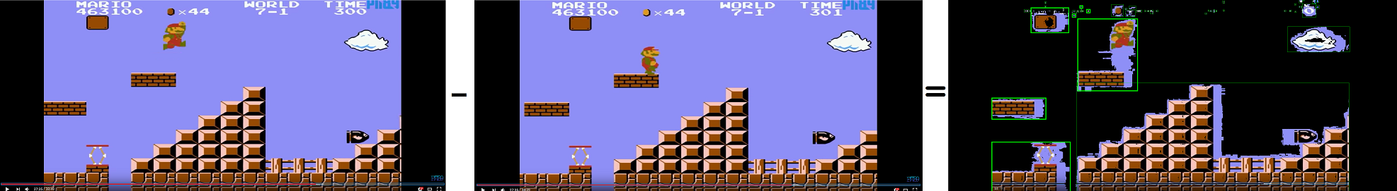
Obtinerea zonelor schimbate
Metoda 1 – BFS (breadth-first-search)
Atunci cand capturam o noua imagine, vor exista zone de pixeli neschimbati, si zone de pixeli schimbati (ex: cursorul, caretul, textul de pe linia curenta, etc). Pentru a afla care sunt aceste zone, vom marca pixelii schimbati cu 1 si ceilalti cu 0. Vom face o parcurgere in latime pentru a obtine componentele conexe cu valoarea 1.
Metoda 2 – DDI (Desktop Duplication API)
Daca folosim aceasta metoda, nu va mai fi nevoie sa dezvoltam propriul algoritm deoarece biblioteca ne pune la dispozitie o functie ce ne va da o lista de dreptunghiuri ce reprezinta zonele de ecran care s-au schimbat. Am decis sa folosesc metoda DDI datorita vitezei ridicate.

Slide 9
CODIFICAREA IMAGINILOR
Motivul pentru care codificam imaginile este pentru a putea transmite cat mai rapid datele in retea, debitul de date pentru imaginile brute (bitmap) fiind prea mare pentru majoritatea retelelor (un cadru ocupa 15 MB pentru Macbook Pro 15” 2018).
Exita doua modalitati de a codifica imaginile: fara pierdere (PNG) si cu pierdere (JPG).
Avantajul codificarii fara pierdere este ca pastreaza continutul original al imaginii.
Codificarea cu pierdere nu pastreaza continutul original, dar ofera o aproximatie buna. Principalul avantaj este ca algoritmul de codificare (din libjpeg-turbo) poate fi de cateva ori mai rapid decat cel fara pierdere. De aceea am decis sa folosesc codificarea JPG.
Tip actiune | T(Png) | T(libjpeg-turbo)
Vizionare clip natura | 840 ms | 134 ms
Operarea obisnuita a PC-ului | 207 ms | 85 ms
Mutare continua de ferestre | 225 ms | 108 ms

Slide 10
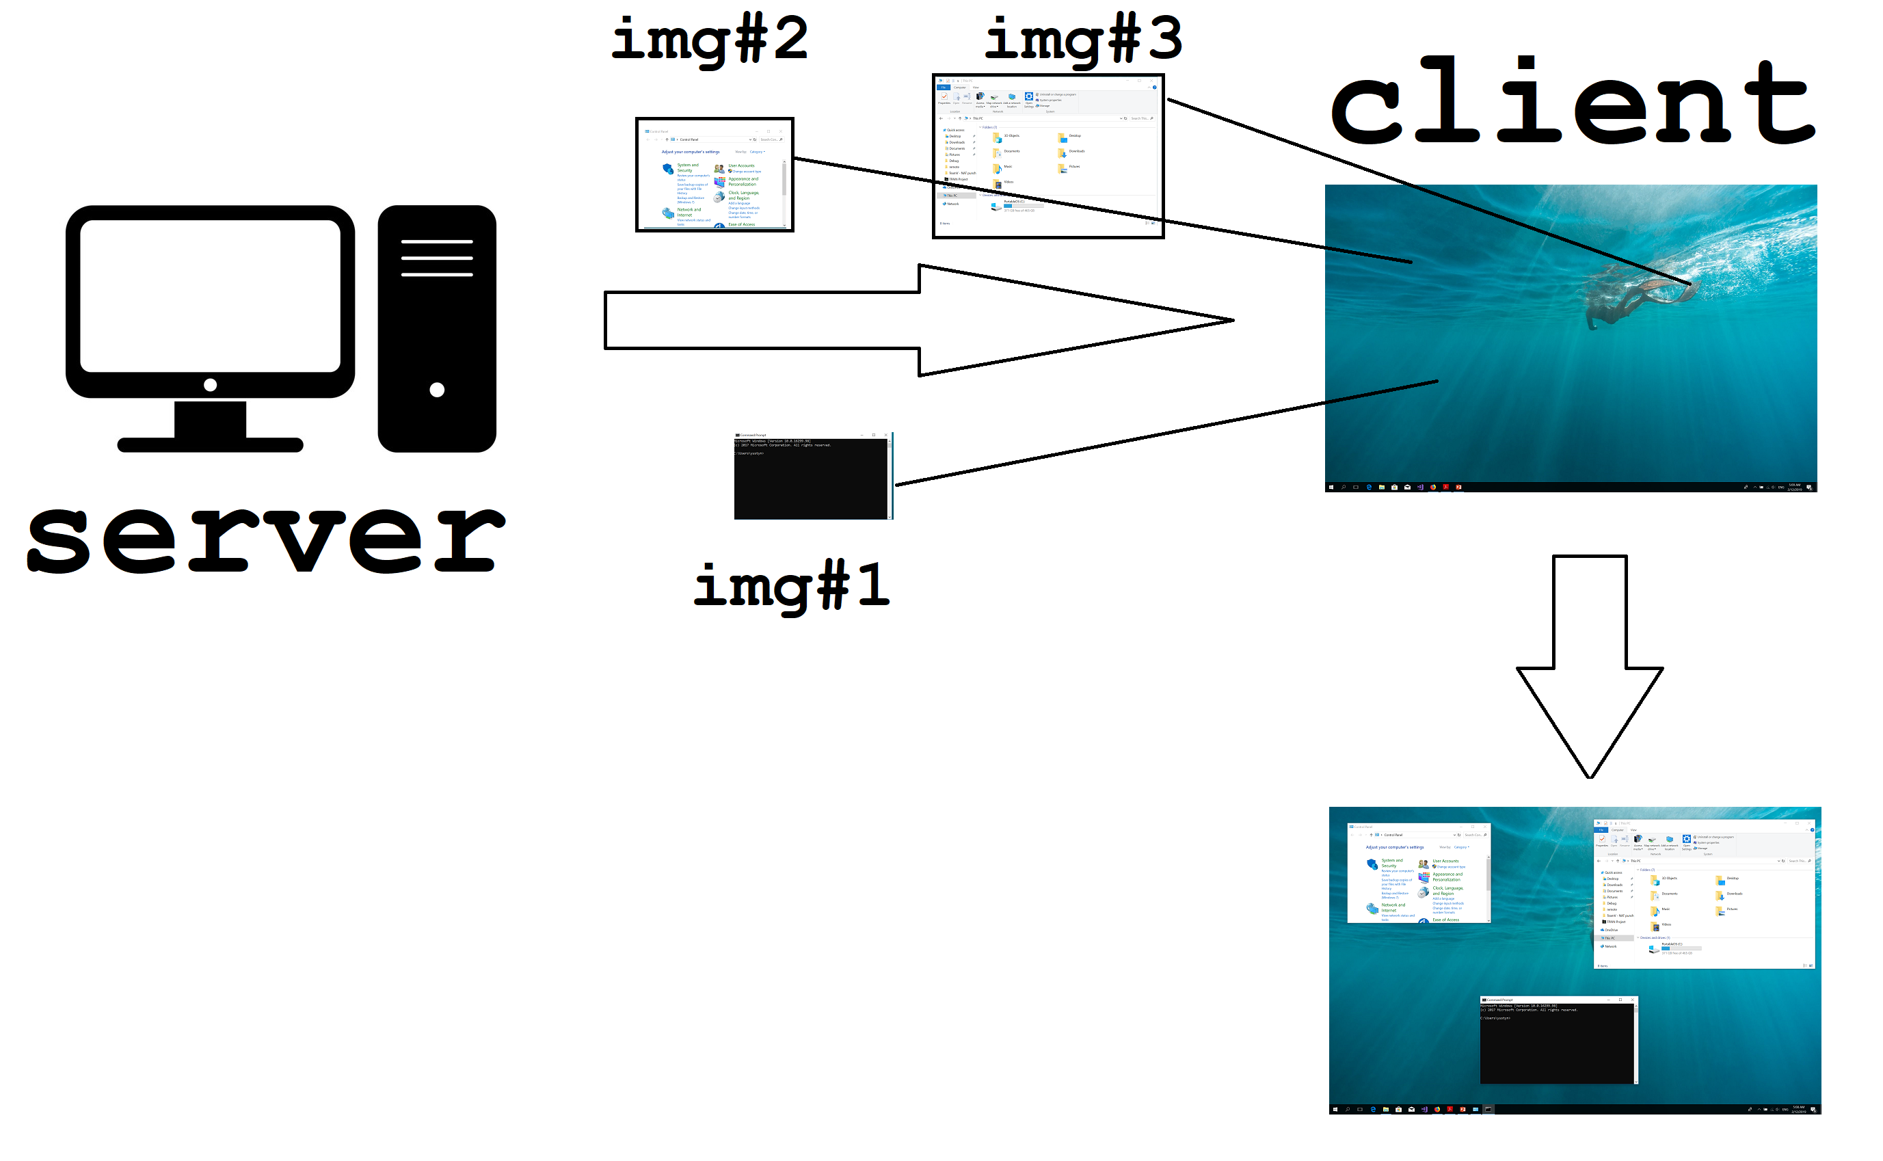
Afisarea imaginilor
In final, imaginile vor fi primite de catre client pentru a fi desenate pe ecran. De regula, clientul nu va primi imaginea intreaga, ci mai multe fisiere, impreuna cu coordonatele unde trebuie copiate imaginile pe ecran. A fost folosit Direct2D pentru a desena imaginea pe ecran.
Metoda | FPS
GDI | 19
OpenGL | 45
Direct2D | 59
Direct3D 11 | 65

Slide 11
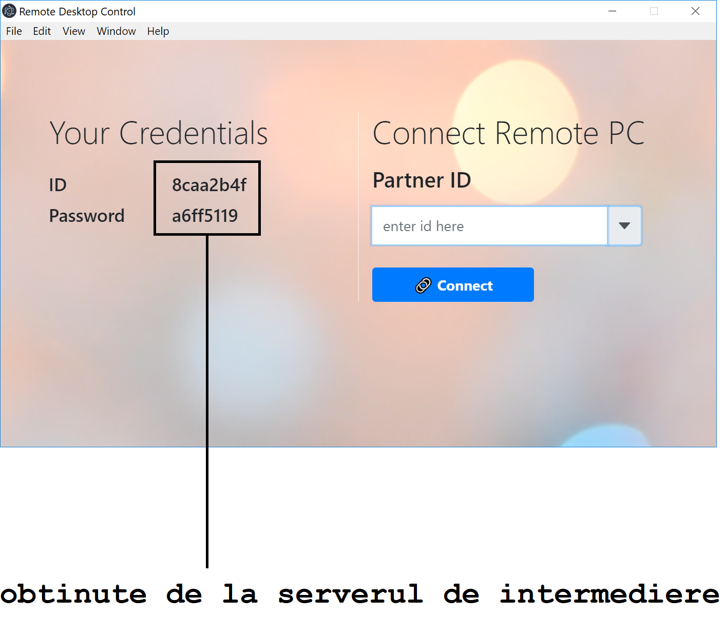
Server de intermediere/sesiuni
Dintr-o perspectiva UX, exista doua moduri de a ne conecta la masina gazda:
Cu ajutorul ip-ului
Logarea cu id si parola
Conectarea directa cu ajutorul ip-ului este mai usor de programat, dar ingreuneaza folosirea aplicatiei, deoarece este nevoie sa ne stim ip-ul local/public. De asemenea este mai putin sigur deoarece nu este nevoie de o parola ca sa ne conectam.
La fel ca si Teamviewer, a fost implementata logarea cu id si parola. Acestea sunt asociate in mod automat utilizatorului atunci cand deschidem aplicatie, fiind furnizate de catre serverul de intermediere.
Serverul de intermediere va facilita conexiunea dintre cei doi utilizatori si va mai intermedia mesajele de chat, deoarece acest process nu este foarte costisitor.

Slide 12
CONCLUZII
Lucrarea ”Control desktop la distanta la pentru Windows” abordeaza problemele esentiale in realizarea unui proiect de acest tip (captarea imaginilor, obtinerea zonelor schimbate, codificarea datelor, desenarea imaginilor), resusind sa ofere o solutie simpla/minimalista ce poate fi folosita ca alternativa la variantele populare cum ar fi TeamViewer, UltraVNC sau Remote Desktop Connection (Windows).

